Slide 1
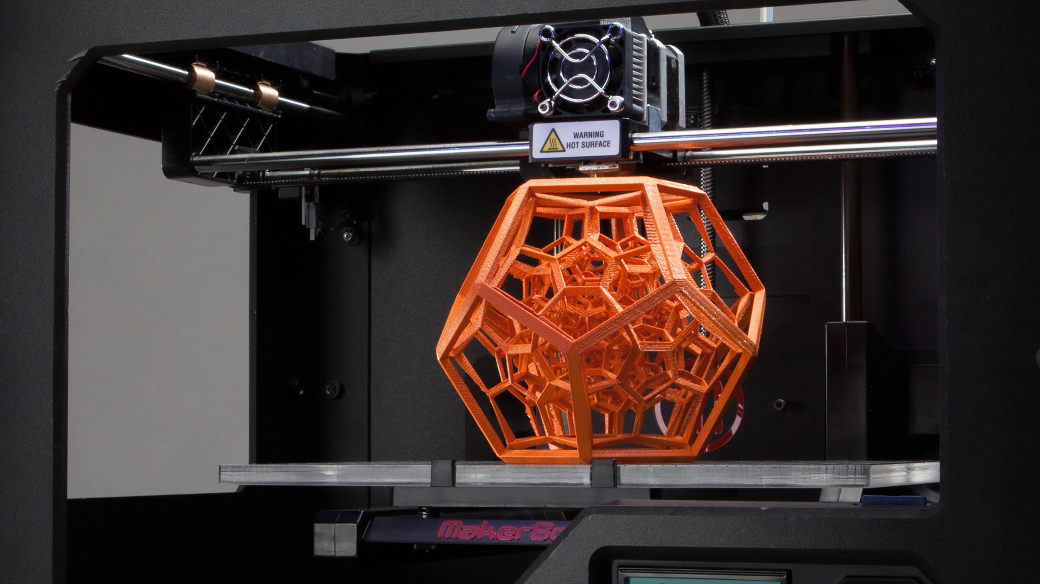
VEILLE SUR L’IMPRESSION 3D
Présenté par Bastian VIVIER-MERLE

Slide 2


Outils Utilisés :

Slide 3
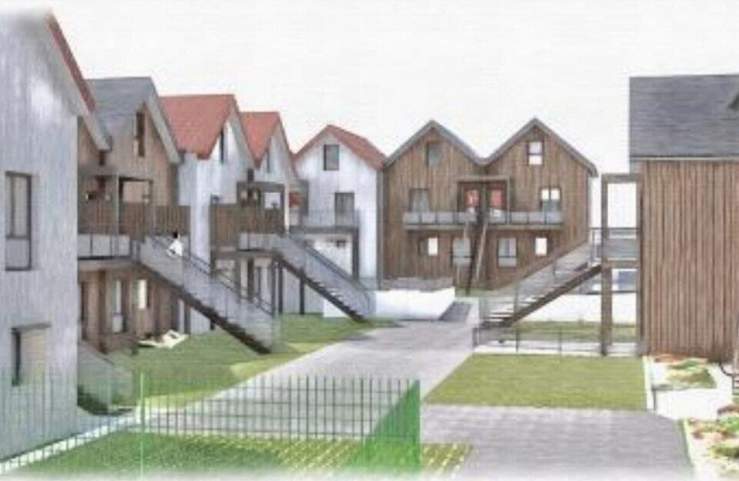
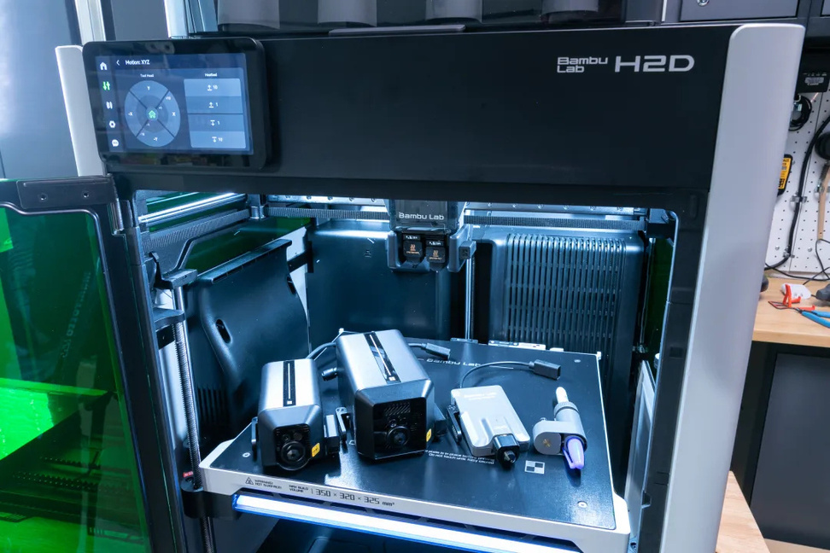

Imprimante 3D la plus sophistiqué,
découper, dessiner et graver et imprimer en 3D.
Logement sociaux
Val-D’Oise - 2026
Février
2025
Novembre
2024
Mars
2025
Première maison à étages
imprimé en 3d à Melbourne.

Slide 4
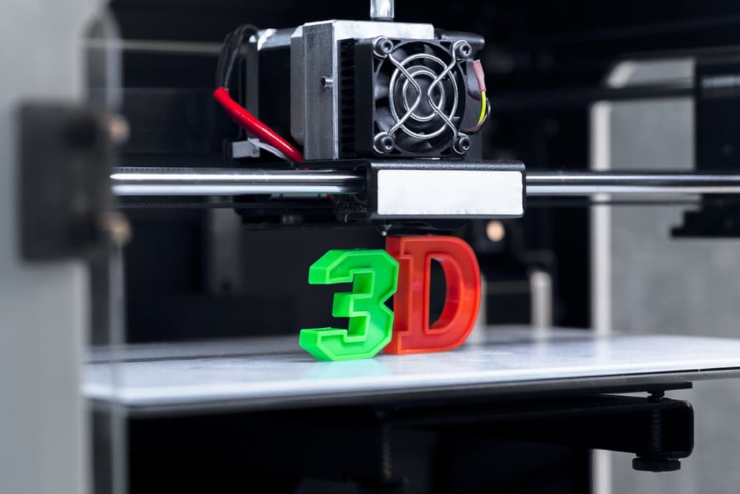
Sources:
Le 04 Novembre 2024
https://actu.fr/ile-de-france/meriel_95392/des-logements-sociaux-construits-en-3d-et-livrees-en-2026-dans-le-val-doise_61805772.html
Le 13 Février 2025
https://www.news.com.au/technology/innovation/australias-first-3d-printed-multistorey-home-might-be-an-answer-to-housing-crisis/news-story/20a95db06b45200e5e14abe446420f60?
Le 25 Mars 2025
https://www.theverge.com/news/634294/bambu-lab-h2d-3d-printer-laser-pen-blade-price-release-date?

